Slide 1

TIẾNG VIỆT 4
Tập 1
Tuần 17
Trao đổi: Em đọc sách báo

Slide 2


Ấn để đến trang sách

Slide 3

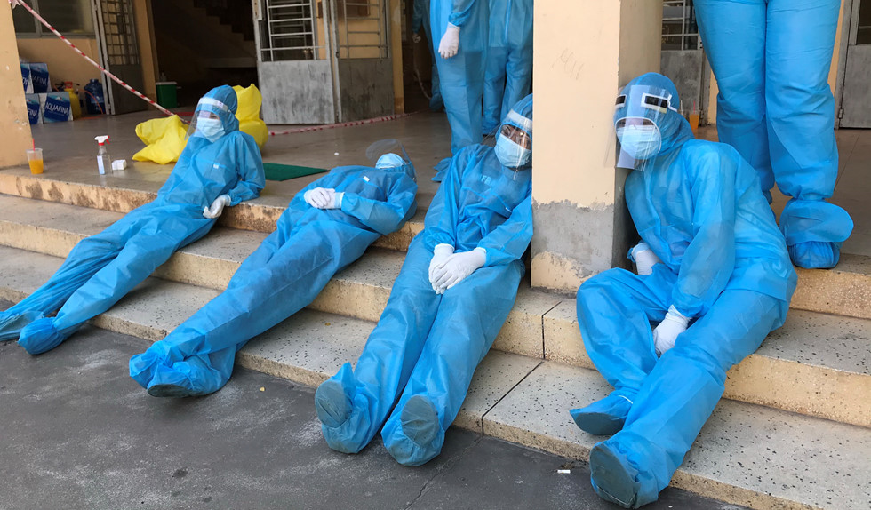
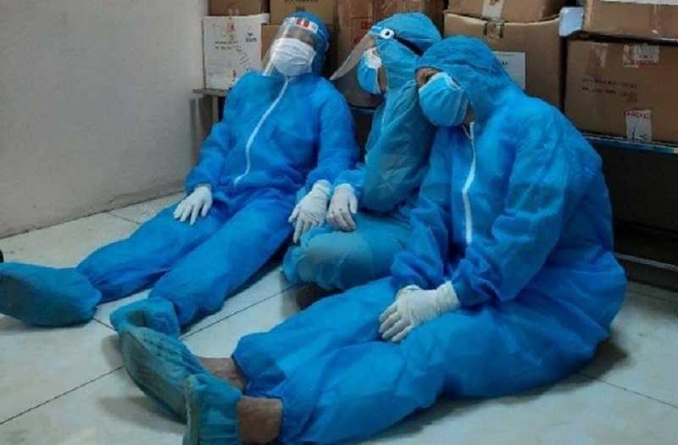
Cùng xem lại hình ảnh những y bác sĩ trong đại dịch Covid - 19 vừa qua

Slide 4

Ấn để đến trang sách

Slide 5

CHUẨN BỊ
Trao đổi trước lớp
Câu 1. Giới thiệu một câu chuyện (hoặc bài thơ, bài văn, bài báo) đã đọc ở nhà về sức khoẻ, rèn luyện sức khoẻ hoặc về những người làm nghề y.
Câu 2. Trao đổi về nội dung câu chuyện (bài thơ, bài văn, bài báo) mà bạn em giới thiệu:
a) Câu chuyện (hoặc bài thơ, bài văn, bài báo) đó nói lên điều gì?
b) Theo em, chúng ta nên làm gì để có sức khoẻ tốt?

Slide 6
Câu 1: Giới thiệu câu chuyện
Câu chuyện “Thầy thuốc giỏi cốt ở tấm lòng”
Cụ tổ bên ngoại của Trừng, người họ Phạm, húy là Bân, có nghề y gia truyền, giữ chức Thái y lệnh để phụng sự Trần Anh Vương. Ngài đem hết của cải trong nhà ra mua các loại thuốc tốt và tích trữ thóc gạo. Gặp người bệnh tật cơ khổ, ngài cho ở nhờ nhà, cho cơm cháo, chữa trị cho. Dẫu bệnh có dầm dề máu ủ nhưng ngài ko hề né tránh. Bệnh nhân tới chữa khỏe mạnh rồi mới đi.
Bỗng liền năm đói kém, dịch bệnh nổi lên, ngài lại dựng thêm nhà cho những kẻ khốn cùng đói khát, bệnh tật ở, cứu sống hơn ngàn người. Ngài được mọi người cảm tạ.

Slide 7
Câu 1: Giới thiệu câu chuyện
Câu chuyện “Thầy thuốc giỏi cốt ở tấm lòng”
Một lần, có người đến gõ cửa, mời gấp:
– Nhà có người đàn bà, bỗng nhiên nguy kịch, máu chảy như xối, mặt mày xanh lét.
Nghe vậy, ngài theo người đó đi ngay. Nhưng ra cửa thì gặp sứ giả do vương sai tới, bảo rằng:
-Trong cung có bậc quý nhân bị sốt, vương triệu đến khám.
Ngài nói:
- Bệnh đó không gấp. Nay mệnh sống của người nhà này chỉ trong từng khoảnh khắc. Tôi cứu họ trước, lát nữa sẽ đến chữa cho bậc quý nhân đó.

Slide 8
Câu 1: Giới thiệu câu chuyện
Câu chuyện “Thầy thuốc giỏi cốt ở tấm lòng”
Quan Trung sứ tức giận nói:
– Phận làm tôi sao được nói như vậy? Ông định cứu tính mạng người ta mà không cứu tính mạng mình sao?
Ngài đáp:
– Tôi có mắc lỗi, chả biết làm gì. Nếu người kia không được cứu, sẽ chết trong khoảnh khắc, chẳng biết trông vào đâu. Tôi xin chịu tội.
Nói xong ngài đi cứu người kia. Họ quả được sống.

Slide 9
Câu 1: Giới thiệu câu chuyện
Câu chuyện “Thầy thuốc giỏi cốt ở tấm lòng”
Lát sau, ngài đến yết kiến, vương quở trách. Ngài tạ tội, bày rõ lòng thành của mình.
Vương mừng nói:
Ngươi thật là bậc lương y chân chính, đã giỏi nghề nghiệp lại có lòng nhân đức, thương xót nhân dân của ta.
Về sau, con cháu ngài làm nghề lương y đến hàng ngũ phẩm, tứ phẩm có tới 2, 3 vị. Người đời khen ngợi họ không để sút sa nghiệp nhà.

Slide 10
Câu 2: Trao đổi về nội dung câu chuyện
Câu chuyện kể về một vị thái y có tấm lòng nhân hậu, lo lắng cho sức khỏe của dân chúng.
Để bảo vệ sức khỏe, chúng ta cần ngủ đủ giấc, tập thể dục và vận động thường xuyên, ăn uống đầy đủ và đủ chất, uống nhiều nước, giữ tinh thần vui vẻ tránh căng thẳng.

Slide 11

Ấn để đến trang sách

Slide 12

Ôn tập
Tìm đọc thêm các câu chuyện (hoặc bài thơ, bài văn, bài báo) cùng chủ đề
Chuẩn bị bài
Bài đọc 4: Buổi sáng đi học

Slide 13

Notes:
https://www.youtube.com/@hoc1biet10

Slide 14


